Slide 1
Педагогический проект «За здоровьем в детский сад» Инструктор по физической культуре С.Л. Резкова
Муниципальное автономное дошкольное образовательное учреждение детский сад № 25 «Малыш»

Slide 2
Паспорт проекта
Проект «За здоровьем в детский сад»
Вид проекта: физкультурно-оздоровительный, познавательный;
Образовательная область: «Физическое развитие», «Познавательное развитие», «Речевое развитие»
Сроки реализации: с 26 по 31 января 2024г.
Участники проекта: инструктор по физической культуре, педагоги, дети старшей группы, родители.

Slide 3
Актуальность
Проблема здоровья и его сохранения в современном обществе стоит более чем остро. Словосочетания «здоровьесберегающие технологии» и «формирование здорового образа жизни» заняли прочное место в беседах с родителями и детьми, в планах воспитательной работы педагогов дошкольных учреждений. Первые представления о здоровье и здоровом образе жизни формируются уже в дошкольном возрасте. Именно в этот период идет интенсивное развитие органов, становление функциональных систем организма, закладываются основные черты личности, формируется характер, отношение к себе и к окружающим. В настоящее время задача сохранения и укрепления здоровья детей, как физического, так и психического, приобщения его к здоровому образу жизни и овладению современными здоровье сберегающими технологиями в нашем детском саду является одной из значимых и приоритетных. Но проблема по-прежнему остаётся актуальной. Как же нужно воспитывать ребёнка, чтобы он понимал значимость здоровья и умел бережно к нему относиться? Эту задачу взрослым (педагогам и родителям) нужно начинать решать с самых ранних лет жизни ребёнка, решать системно и сообща.

Slide 4
Цель проекта
Формирование у детей осознанного отношения к своему здоровью, потребности вести здоровый образ жизни. Закрепление знаний о культурно гигиенических навыках. Укрепление взаимоотношений взрослых и детей, привлечение родителей к участию в образовательном процессе.

Slide 5
Задачи проекта
Образовательные:
Формировать начальные представления старших дошкольников о себе, о здоровом образе жизни, о правилах гигиены и охране здоровья, стремление к здоровому образу жизни, признание ребенком ценности здоровья
Закреплять представление о пользе для здоровья прогулок на свежем воздухе
Повышать грамотность родителей в вопросах воспитания и укрепления здоровья дошкольников
Расширять представления о видах спорта и пользе занятий физкультурой
Развивающие:
Создавать развивающую предметную среду в группе, благоприятную атмосферу
Развивать и совершенствовать двигательные умения и навыки детей; прививать любовь к физическим упражнениям
Формировать у воспитанников интерес к собственному организму, самочувствию, настроению, связанному с состоянием здоровья
Формировать у родителей и воспитанников ответственность за сохранение и укрепление здоровья
Воспитательные:
Воспитывать у детей осознанное отношение к здоровому образу жизни (необходимости закаляться, заниматься спортом)

Slide 6
Ожидаемые результаты:
Дети получат простейшие представления о мероприятиях, направленных на сохранение здоровья (соблюдение режима, правильное питание, чистота тела, спорт)
Повысится речевая активность, активизируется словарь детей
Полученный опыт позволит им избежать несчастных случаев
Приобретённые навыки помогут осознанно выбрать здоровый образ жизни, что позволит снизить заболеваемость детей
Повысится заинтересованность родителей в ведении здорового образа жизни своего и ребёнка

Slide 7
Этапы реализации проекта
Организационно-подготовительный
Определение цели и задач проекта
Составление меню
Подбор методической литературы
Оформление развивающей среды в группе
Оформление центра книги

Slide 8
Этапы реализации проекта
Основной
Чтение художественной литературы о спорте, физкультуре, о здоровом образе жизни
Разучивание поговорок, пословиц, загадок, песен на спортивную тематику
Рассматривание иллюстраций с изображениями разных видов спорта
Беседы и занятия с детьми о здоровом образе жизни, о сохранении здоровья, полезной пище и витаминах
Экскурсия в ФОК
Самостоятельная деятельность детей в спортивном центре. На прогулке: игры со снегом, катание на лыжах
Работа с родителями: консультации для родителей: «Азбука питания»; «Здоровый образ жизни семьи» - папка – ширма; «Составляющие ЗОЖ», «Спортивный уголок дома», «Здоровье - всему голова» - информационные листы.

Slide 9
Этапы реализации проекта
Заключительный
Просмотр презентации «Здоровый образ жизни»
Физкультурный досуг «Путешествие в страну здоровячков»

Slide 10
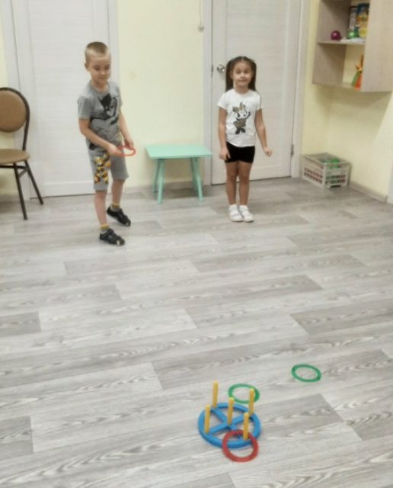
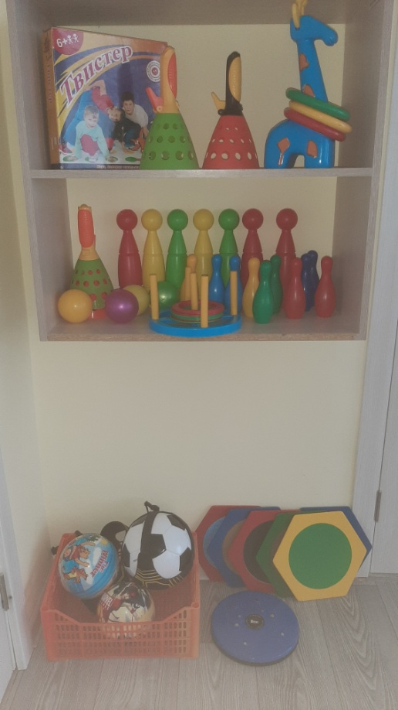
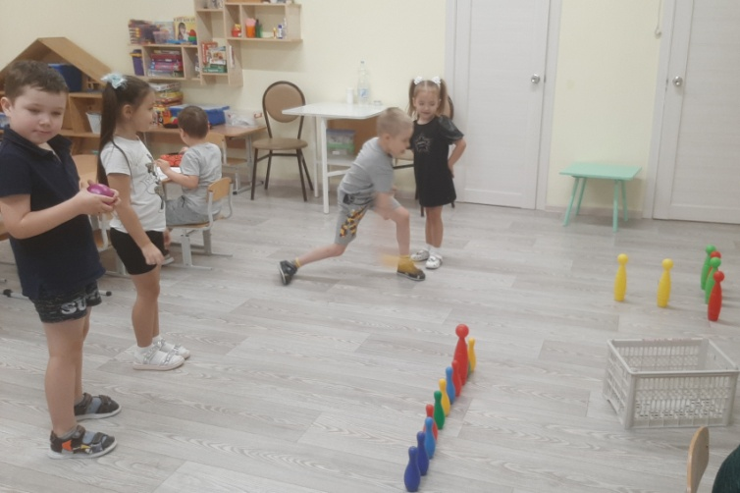
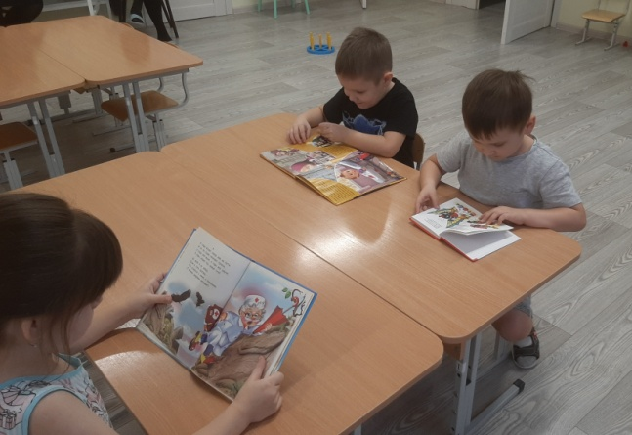
Развивающая среда

Slide 11
Образовательная деятельность в режимных моментах

Slide 12
Образовательная деятельность

Slide 13
Экскурсия в ФОК

Slide 14
Экскурсия в ФОК

Slide 15
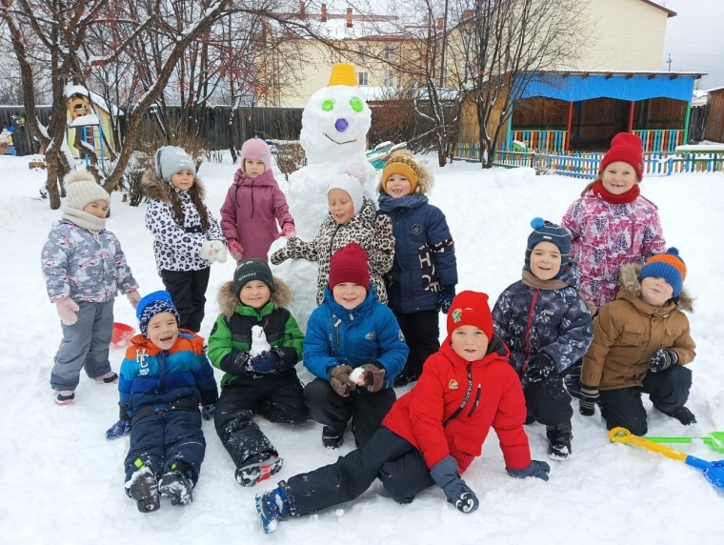
На прогулке

Slide 16
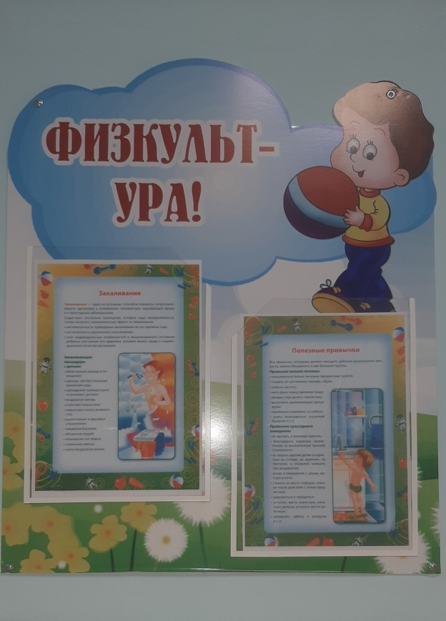
Информация для родителей

Slide 17
Просмотр презентации беседы о ЗОЖ

Slide 18
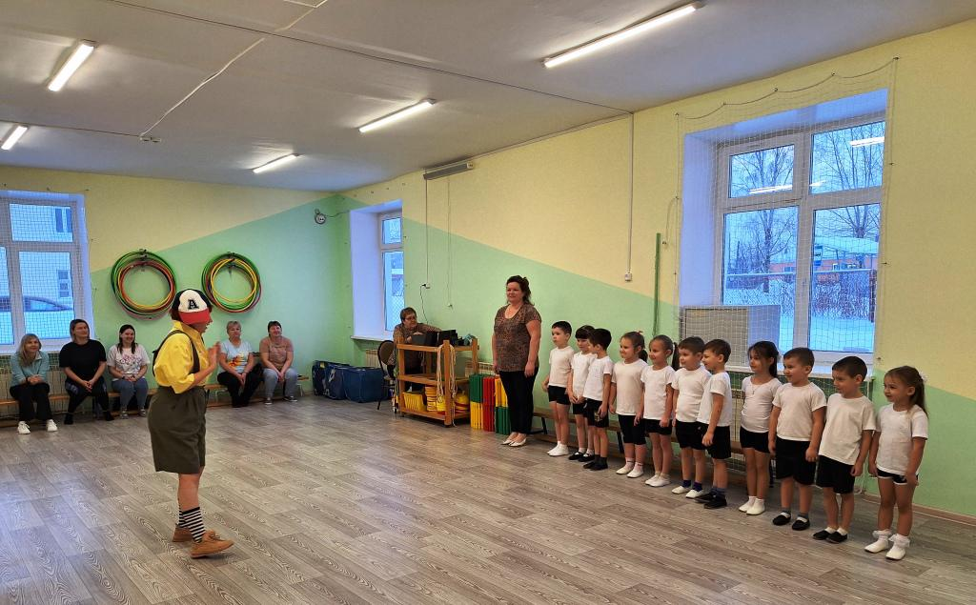
Физкультурный досуг «Путешествие в страну Здоровячков»

Slide 19
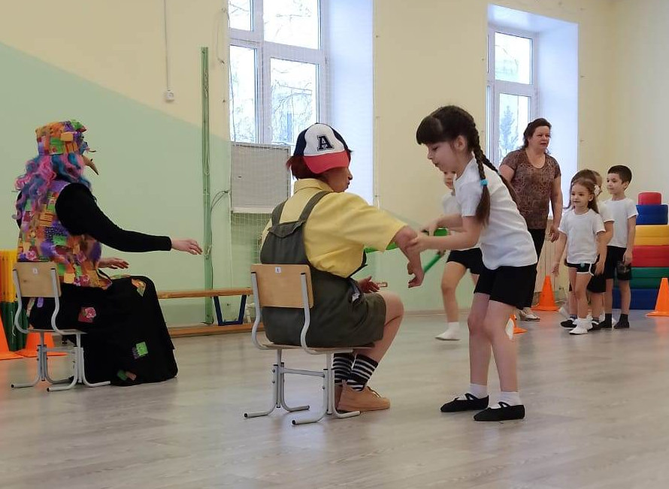
Физкультурный досуг «Путешествие в страну Здоровячков»

Slide 20
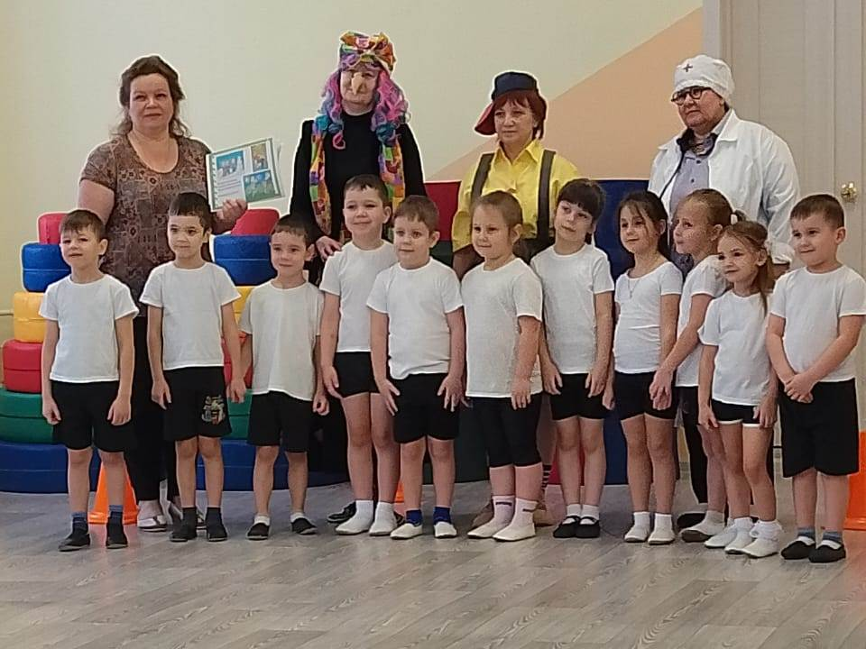
Физкультурный досуг «Путешествие в страну Здоровячков»

Slide 21
Итоги проекта
У детей сформированы знания о ЗОЖ: о пользе закаливания, здорового питания, закреплены знания о правилах гигиены
Расширен словарный запас, развивается внимание и память за счёт бесед, занятий, связанных с ЗОЖ
Развитие ловкости, быстроты, смекалки - использование их в условиях эмоционального общения со сверстниками
Родители активно участвуют в жизни детей посредством привлечения их в совместные мероприятия по теме ЗОЖ

Slide 22
Спасибо
за внимание!

